Slide 1
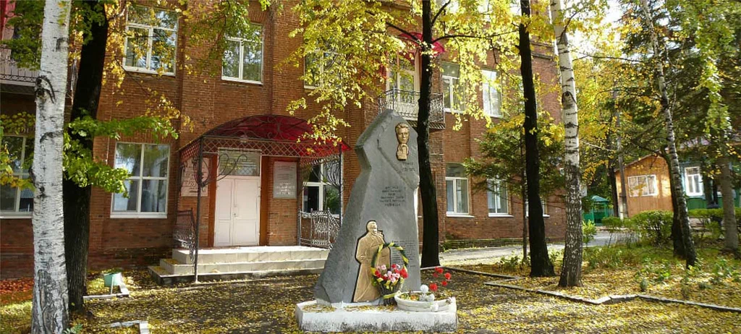
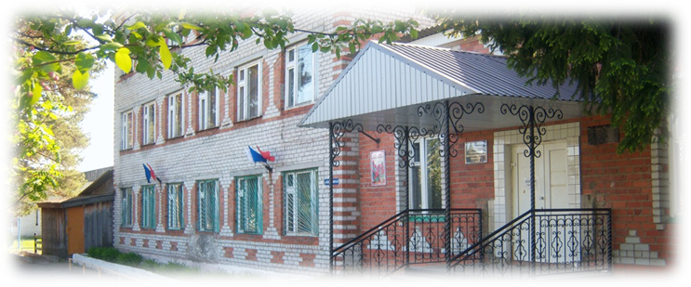
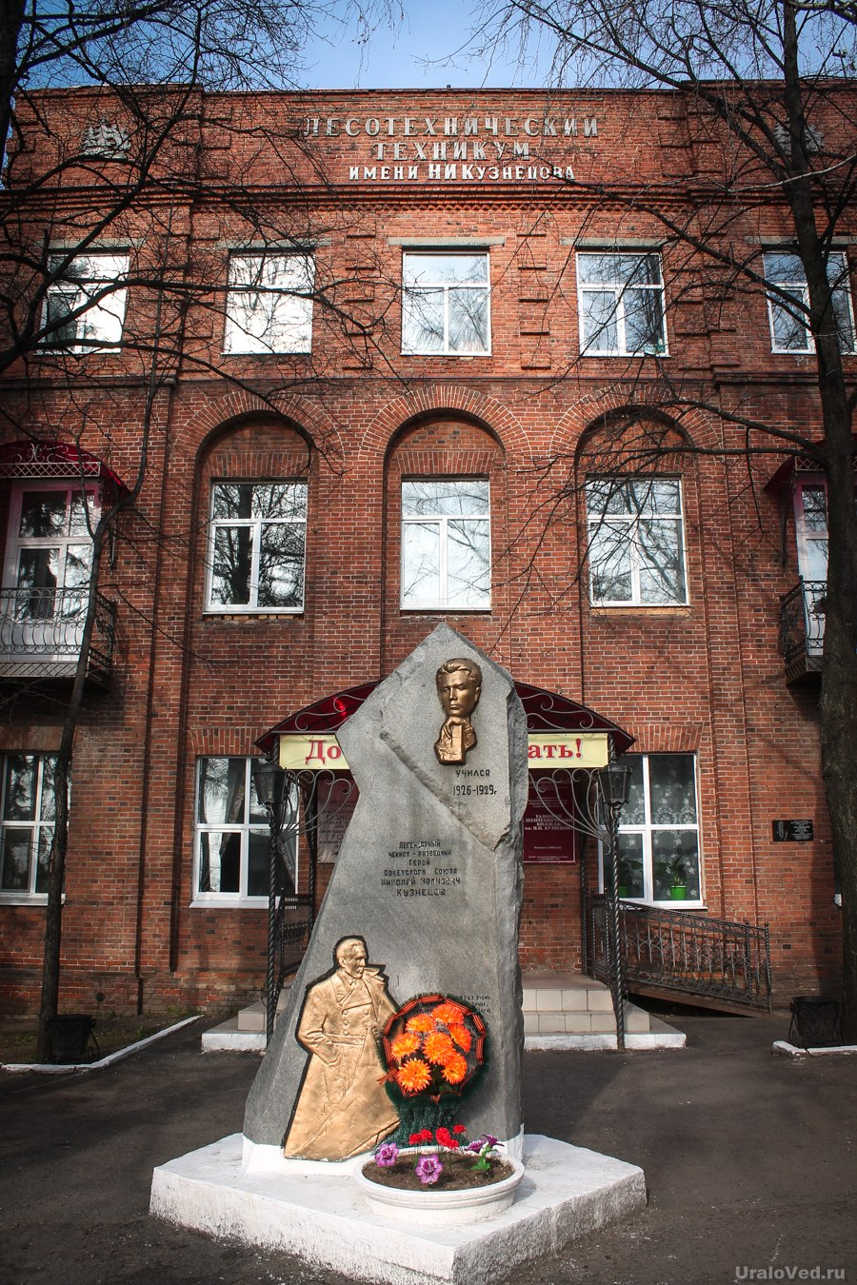
Государственное автономное профессиональное образовательное учреждение Свердловской области «Талицкий лесотехнический колледж им. Н.И.Кузнецова»
№ 5 сентябрь 2023 года
ТУГУЛЫМ

Slide 2
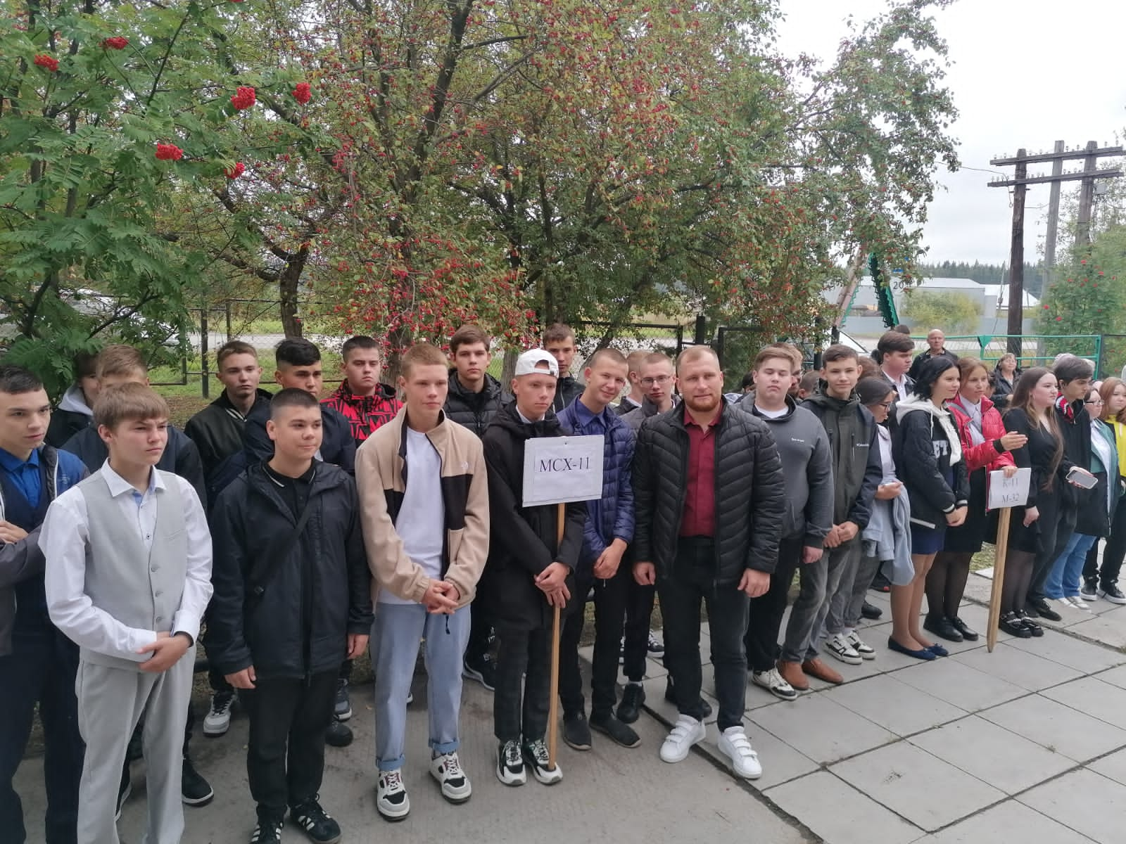
День знаний
На праздничной линейке обучающимся были торжественно вручены грамоты. Награждали отличников учебы, хорошистов и активистов, принимавших участие во множестве различных мероприятий (волонтерство, профориентационные работы и т.д). После торжественного начала учебного года обучающиеся и педагоги разошлись по аудиториям.
1 сентября 2023 г. в Тугулымском филиале ГАПОУ СО «ТЛК им. Н. И. Кузнецова» прошла торжественная линейка, посвященная началу учебного года – Дню знаний. По обычаю, с приветственным словом выступила заведующий филиалом Семакова Юлия Игоревна. В адрес студентов прозвучали очень важные напутственные слова о том, насколько же сейчас востребовано в нашей стране среднее профессиональное образование, и как нужны нашим предприятиям высококвалифицированные специалисты. К поздравлению студентов и педагогического коллектива присоединился и начальник отделения Госавтоинспекции Кондратьев Николай Юрьевич, пожелав ребятам успехов в учебном году. Также с напутственными словами выступил ведущий специалист по экспертизе качества образования ТГО Кондратьева Светлана Александровна и вручила грамоты активистам нашего филиала, которые приняли участие в работе Корпуса в качестве федеральных общественных наблюдателей при проведении ГИА.

Slide 3
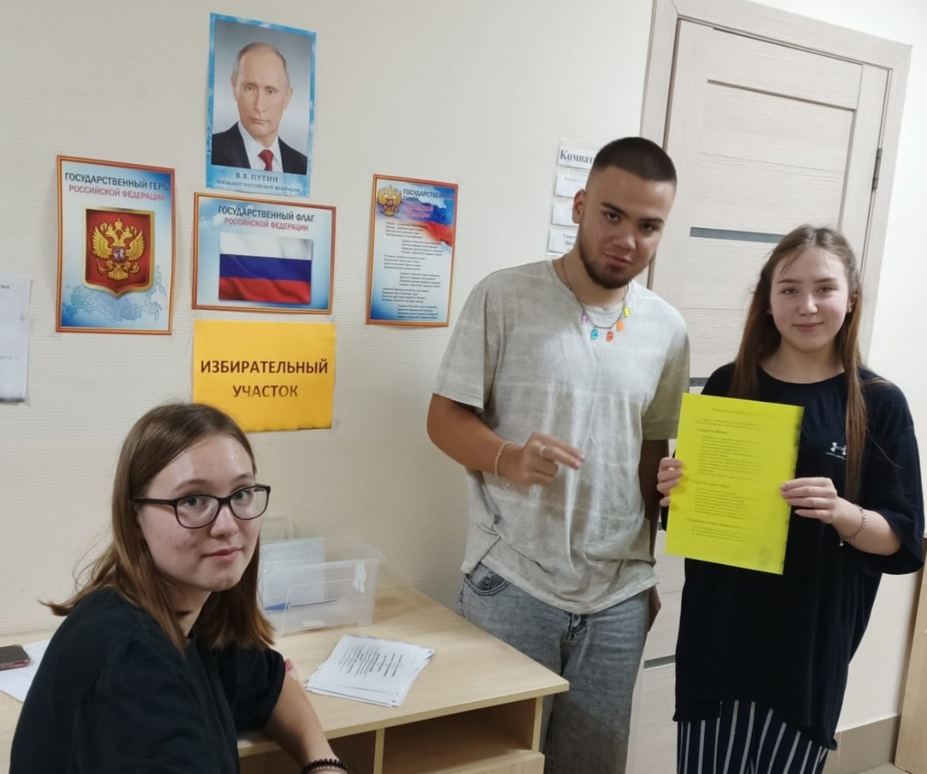
Выборы старосты общежития
11 сентября в общежитии ​ ​ ГАПОУ СО «ТЛК им. Н.И. Кузнецова» Тугулымского филиала прошли выборы старосты. Кандидаты рассказывали о себе, как о будущем старосте. Ребята проживающие в общежитии приняли участие в голосовании. В ходе выборов старостой ​ в общежитии стал Бесфамильный Роман, а его заместителем стала Алферова Полина. ​ Мы желаем ​ ​ ребятам успехов и удачи в вашей дальнейшей деятельности!

Slide 4
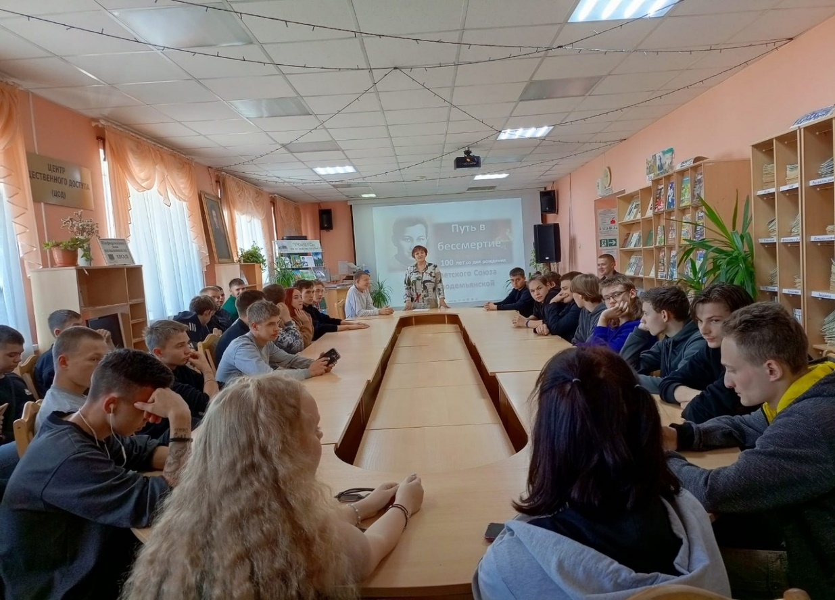
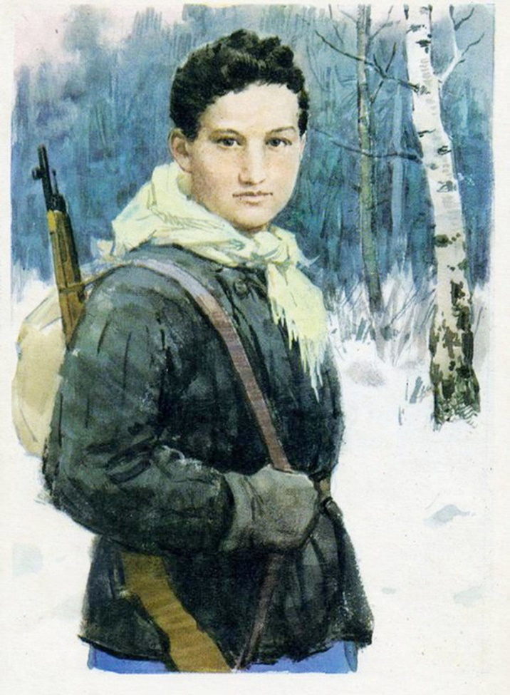
Шагнувшая в вечность…….
13 сентября студенты 1 и 2 курсов посетили центральную библиотеку, тема встречи "Путь в бессмертие" 100 лет со дня рождения героя советского союза Зои Космодемьянской.

Slide 5
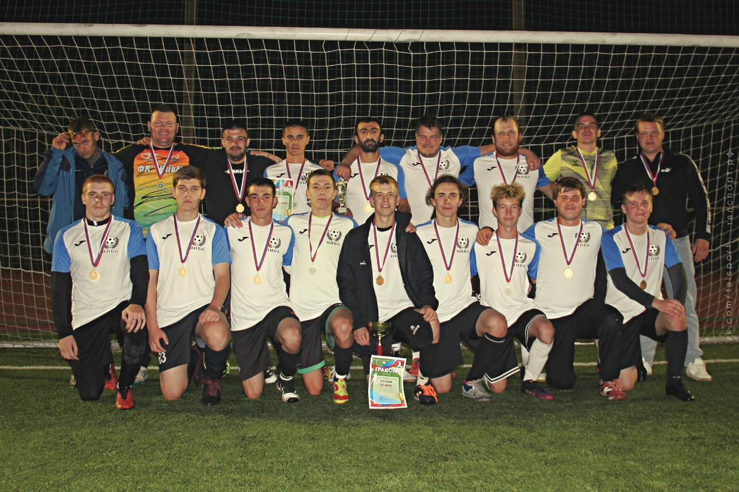
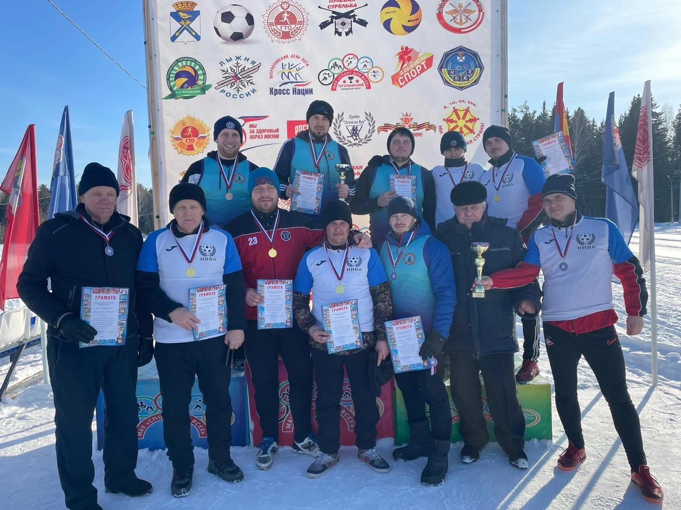
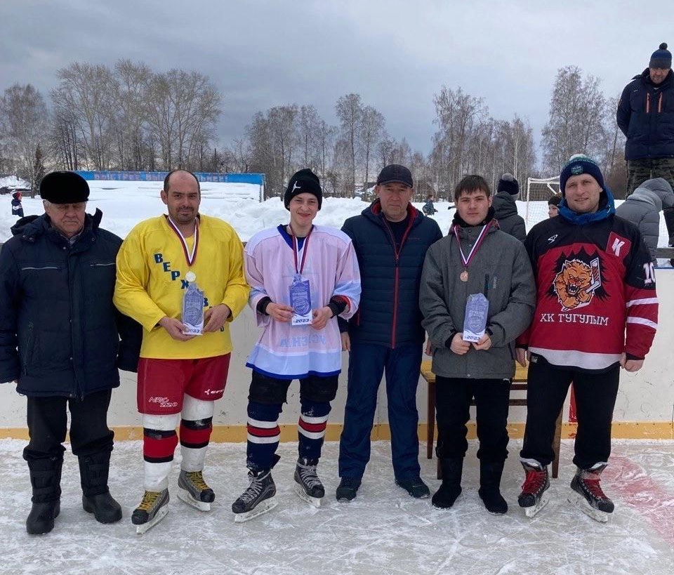
Конкурс «Педагогический блог»
Участие в конкурсе к празднованию Дня СПО продолжается. На этот раз в номинации конкурса "Педагогический блог» принял участие преподаватель Орлов Николай Николаевич. В своем видеоролике он рассказал о себе, своих успехах и достижениях в спорте и воспитании подрастающего поколения.
#профессионалитет #день СПО2023 #Свердловская область

Slide 6
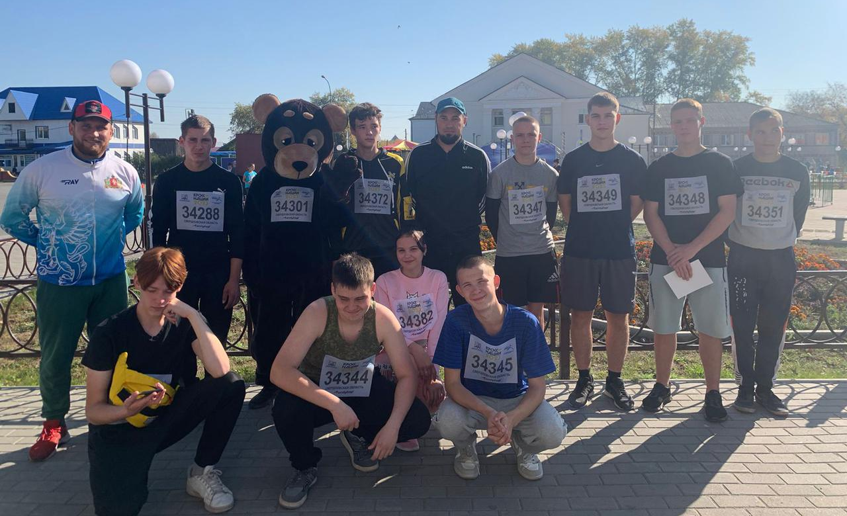
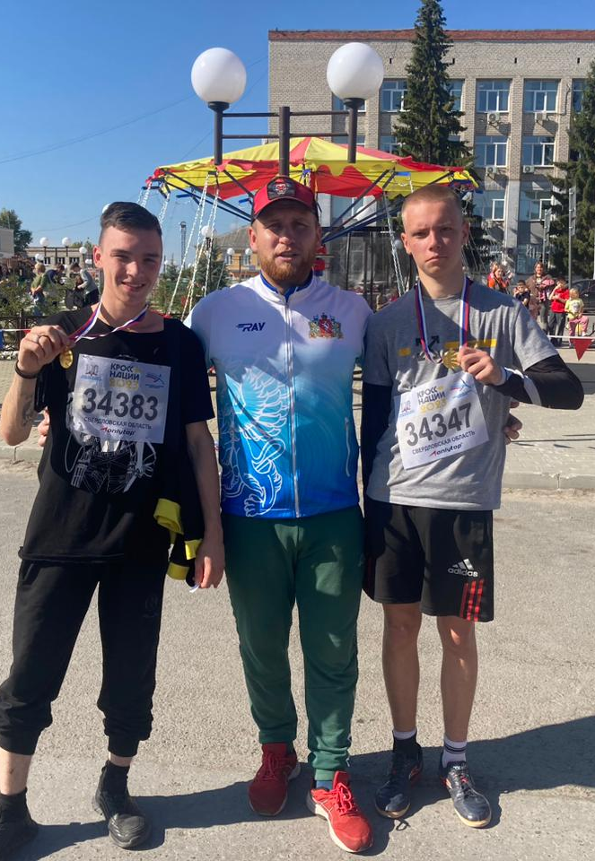
Спорт-это жизнь…
В декаде бега приняли участие 91 студент, а в Кроссе нации – 21 человек, из которых двое являются преподавателями. По результатам кросса 2 место занял Бревняков Евгений, группа АДП-21, Камаев Александр из группы МСХ-11 занял 3 место, и Карпов Дмитрий из группы МСХ-11 занял 8 место. Поздравляем всех ребят с их новыми достижениями и желаем спортивных успехов в дальнейшем!

Slide 7
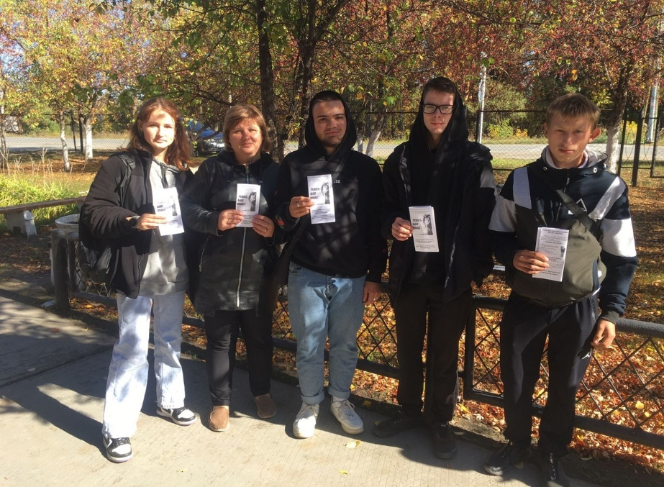
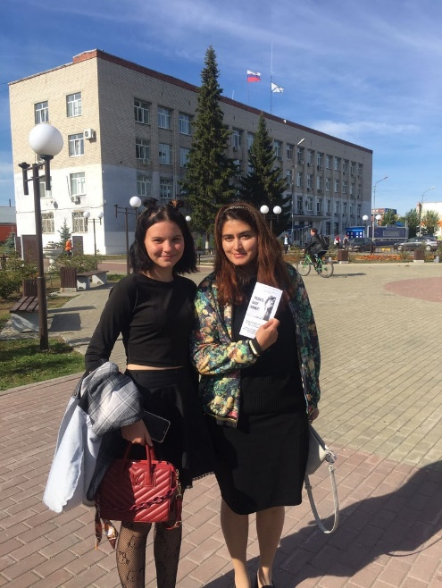
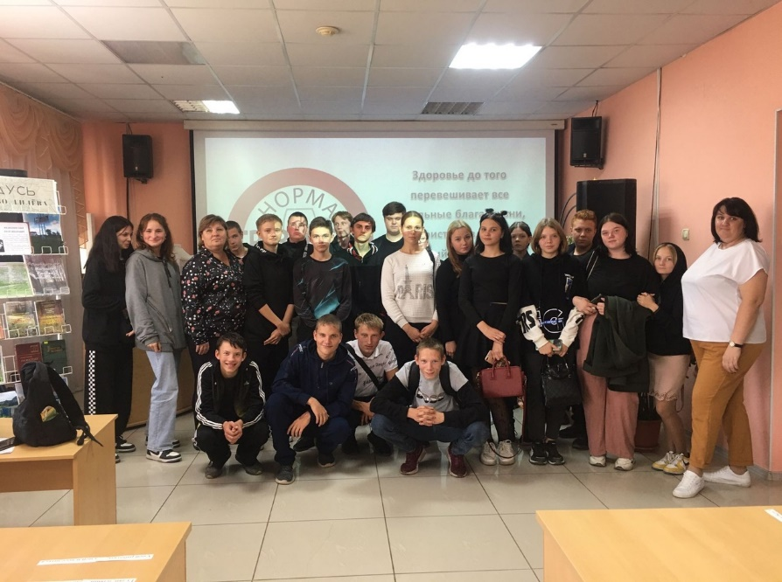
«Трезвость-норма жизни»
21 сентября студенты первых курсов посетили центральную библиотеку, темой встречи которой стала «Норма жизни ТРЕЗВОСТЬ». Библиотекарь познакомила обучающихся с историей Дня трезвости, вместе участники мероприятия попытались ответить на вопросы: каковы причины и особенности алкоголизма, каковы действенные методы профилактики пьянства? Также студенты приняли участие в практикуме: были смоделированы жизненные ситуации и найдены пути выхода из них. В свою очередь наши​ студенты подготовили и раздали информационные буклеты «Трезвость – выбор сильных!» жителям Тугулыма.

Slide 8
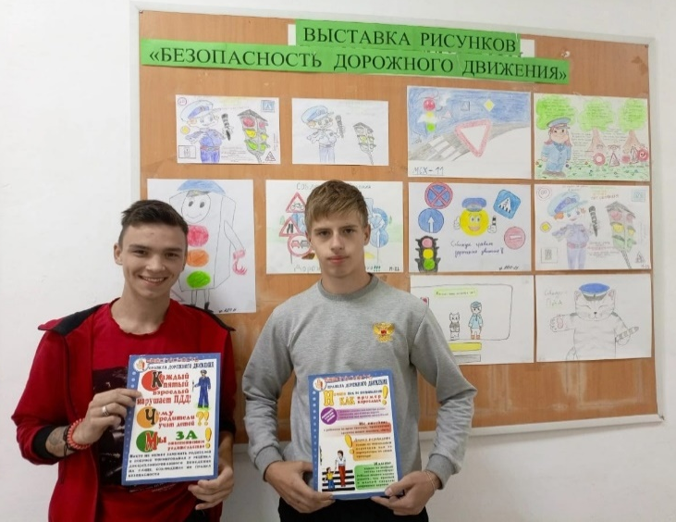
Единый день безопасности дорожного движения
В течении недели была оформлена выставка рисунков «Безопасность дорожного движения», проведена интерактивная игра «Знатоки ПДД», организована экскурсия по улично-дорожной сети, вблизи филиала для первокурсников, а​ студенты волонтерского движения «Мы вместе» ​ подготовили буклеты и памятки «Правила ПДД» и вручили их школьникам.
В​ период с 18 по 22 сентября 2023 года стартовала Всероссийская неделя безопасности дорожного движения. Неделя безопасности призвана привлечь внимание самой широкой общественности к проблеме снижения аварийности с участием несовершеннолетних. В рамках Недели БДД 20 сентября начальник отделения Госавтоинспекции Кондратьев Николай Юрьевич провел в беседу с обучающимися. Студенты приняли активное участие в обсуждении основных причин, способствующих дорожно-транспортным происшествиям, а также посмотрели видеоролики направленные на профилактику дорожно-транспортных происшествий.

Slide 9
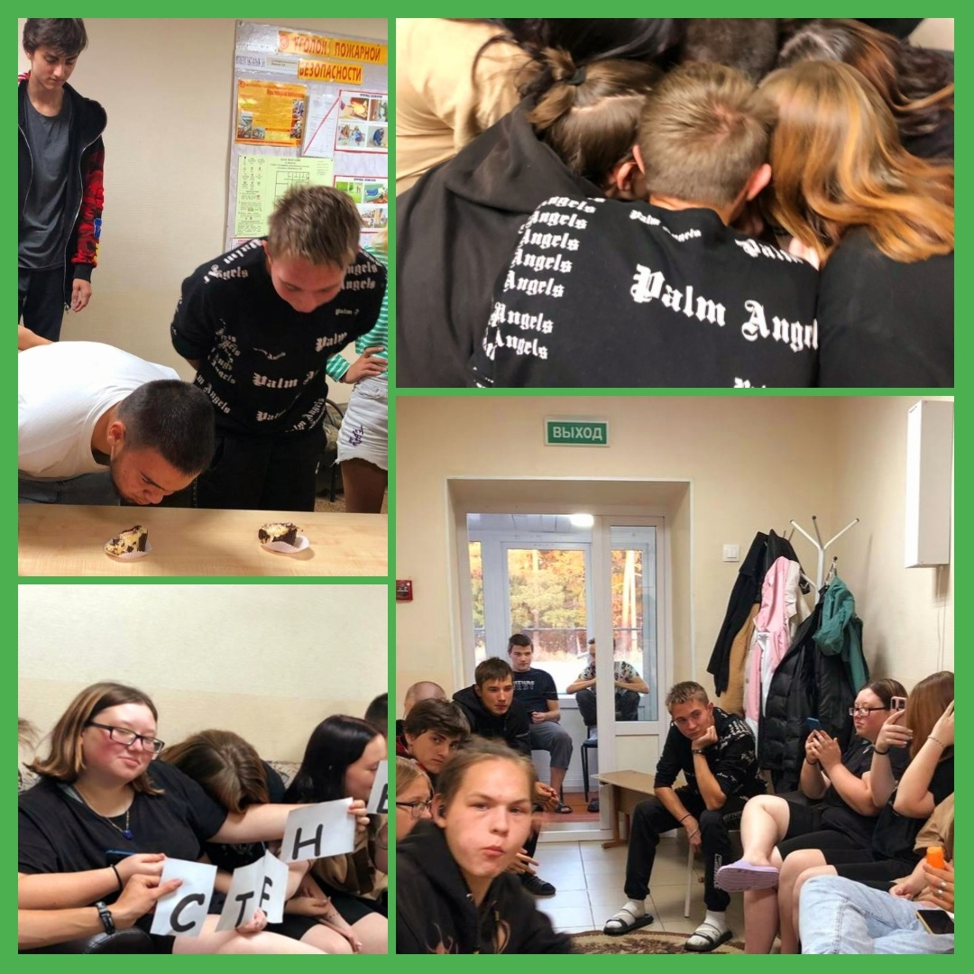
С новосельем первокурсник!
Ребята прошли обряд посвящения в жители общежития. Впечатления у всех от проведённого мероприятия остались самые тёплые и радостные. Одним словом, это хорошее начало для новой, взрослой жизни!
Есть мнение, что настоящим студентом можно ​ стать только пожив в студенческом общежитии. Так как именно здесь формируется коллективизм, взаимовыручка и настоящая дружба! 25 сентября в общежитии ​ состоялся вечер-посвящение первокурсников в жители общежития. По сложившейся уже традиции воспитатель Паутова А.А., Совет общежития и студенты старших курсов подготовили и провели для новых жителей мероприятие «С новосельем, первокурсник». ​ Вечер проходил весело. Первокурсники активно участвовали в конкурсах, проявляя свои таланты и способности. После удачно пройденных испытаний уставшие, довольные ​ и уже сплочённые новые жильцы ​ стали полноправными членами большой и дружной семьи, частичкой единого целого.

Slide 10
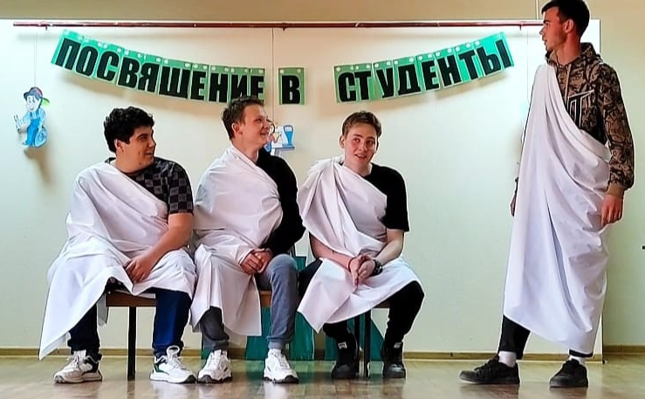
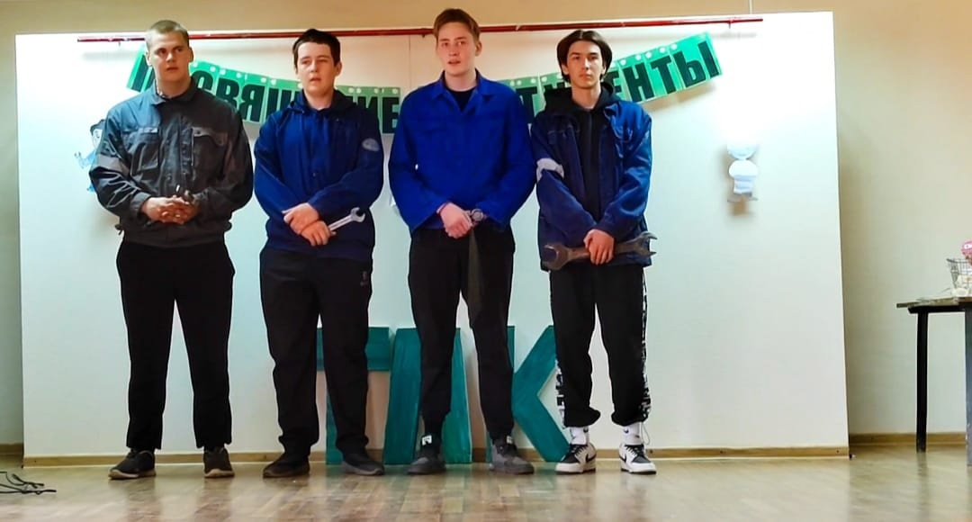
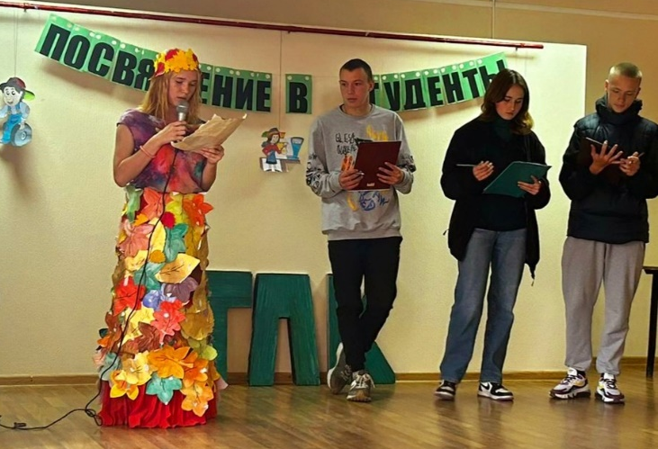
Посвящение в студенты
Были исполнены лучшие номера, ребята показали свои таланты, не оставив равнодушным ни единого человека в зрительном зале.​ Студенты с гордостью произнесли клятву первокурсника. Посвящение первокурсников – первый шаг к сплочению студентов, так как на этом празднике ребята успевают не только познакомиться друг с другом, но и показать свои таланты.
27 сентября в состоялось яркое событие – Посвящение в студенты. Посвящение в студенты это важный и волнительный момент в жизни первокурсника, полный ярких эмоций и незабываемых впечатлений.​ В этот день студенты и преподаватели собрались в актовом зале, чтобы поучаствовать в праздничном концерте. Заведующий филиалом Семакова Ю.И. обратилась к «виновникам торжества» со словами напутствия и пожелала им успехов в нелегком труде – учебе, заверив первокурсников, что жизнь в колледже будет интересной и содержательной.

